Slide 1
4.4 基本分段存储管理方式
基本分段也称为非请求式分段
引入分段存储管理方式的原因：满足用户要求
方便编程：按逻辑关系分为若干个段，每个段从0编址，并有名字和长度，访问的逻辑地址由段名和段内偏移量决定。
信息共享：共享是以信息为逻辑单位，页是存储信息的物理单位，段却是信息的逻辑单位。
信息保护：保护也是以信息为逻辑单位。
动态链接：动态链接以段为单位。
动态增长：实际应用中，某些段（数据段）会不断增长，前面的存储管理方法均难以实现。

Slide 2
4.4 基本分段存储管理方式
一、基本原理
进程的逻辑地址空间：分段
划分为若干大小不等的段（由用户根据逻辑信息的相对完整来划分），从0开始编号(段号)，每段的逻辑地址空间都从0开始编址(段内地址)。
物理内存
采用可变(动态)分区管理技术：在为作业分配内存时，以段为单位，分配一段连续的物理地址空间；段间不必连续。
Notes:
用户给段名，对应的是惟一的段号

Slide 3
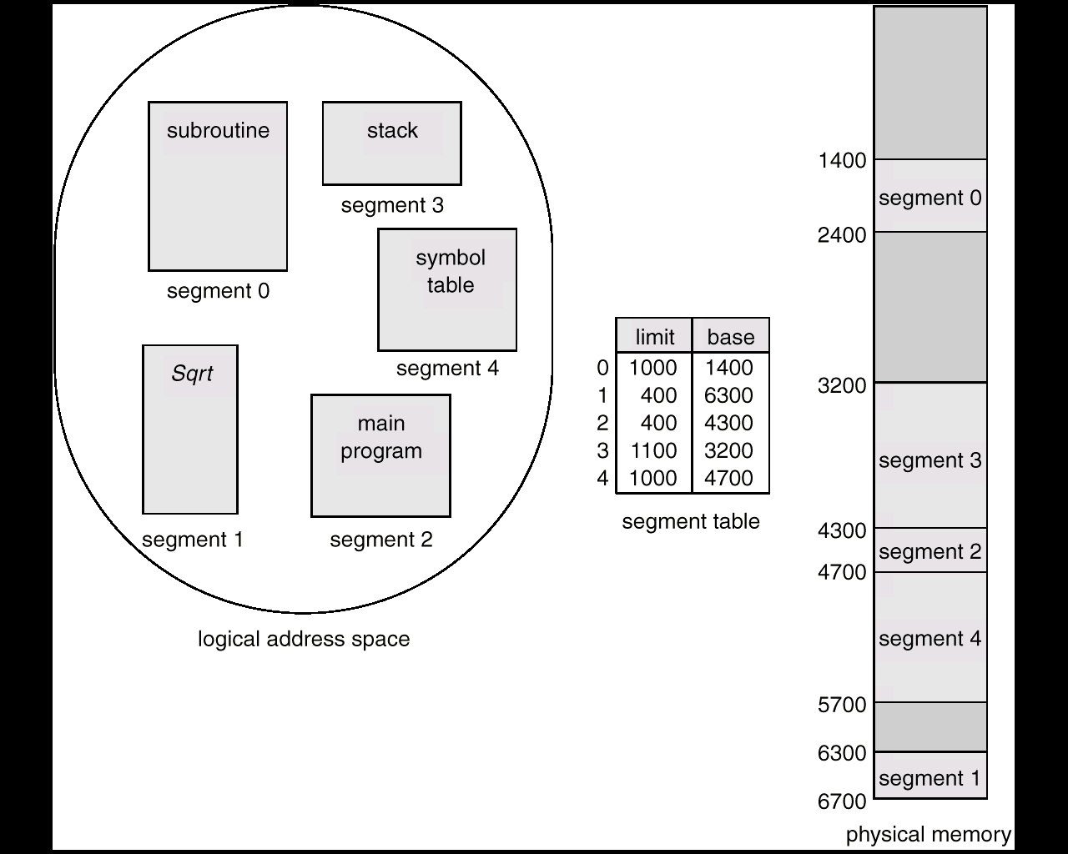
4.4 基本分段存储管理方式
基本原理示意图

Slide 4
4.4 基本分段存储管理方式
二、段表
每个进程设置一个段表，描述该进程占用的物理分区及逻辑排列顺序，放在内存，属于进程的现场信息。
段表的基址及长度(段数)由段表寄存器给出
访问一个字节的数据/指令需访问内存2次(段表一次，内存一次)，所以也出现内存访问速度降低的问题。
段号 | 段长 | 基址
0 | 30k | 40k
1 | 20k | 80k
2 | 15k | 120k
3 | 10k | 150k
段表始址 | 段表长度
Notes:
记录了段与内存的对应关系
段表可保存在内存或一组寄存器中
段比页大，所以段表比页表短，查找速度快

Slide 5
4.4 基本分段存储管理方式
三、逻辑地址结构
例：采用段式存储管理的系统中，若地址用24位表示，其中8位表示段号，则允许段的最大数目是（ ），段的最大长度是（ ） 。
A.2²⁴ B. 2¹⁶ C. 2⁸ D. 2³²
段号s | 段内地址w
Notes:
二维的
1、最大段长？一个进程最多多少段？
2、与分页管理中的数对有什么区别？

Slide 6
4.4 基本分段存储管理方式
四、存储分配
以段为单位，每段分配一块连续的分区，一次分配作业所需的所有分区，一个进程的各段所分到的分区不必相邻。
Notes:
二维的
1、最大段长？一个进程最多多少段？
2、与分页管理中的数对有什么区别？

Slide 7
逻辑段号
0
长度 段地址
操作系统
0
M
1000
.
操作系统
K
0
K 3200
.
X
P
0
1
P 1500
X
.
1
2
L 6000
P
3200
.
3
N 8000
M
K
0
.
2
Y
4
S 5000
L
5000
B
S
0
3
A
6000
N
Y
L
0
8000
4
B
A
N
S
作业1的地址空间
主存

Slide 8
4.4 基本分段存储管理方式
注意：两种越界情况（段号，段长）

Slide 9
4.4 基本分段存储管理方式
五、地址转换
例1：某段表的内容如下：
请问逻辑地址为（2, 2154）对应的物理地址为多少？
解： 480*1024+2154
段号 | 段首址 | 段长
0 | 120K | 40K
1 | 760K | 30K
2 | 480K | 20K
3 | 370K | 20K

Slide 10
4.4 基本分段存储管理方式
五、地址转换
例2：在一个段式存储管理系统中，某段表为：
段首址 段长
210 500
2350 20
100 90
1350 590
求逻辑地址(0,430)和(2,120)对应的物理地址。
解：逻辑地址(0,430)对应的物理地址为：210+430=640
逻辑地址(2,120)因为段内地址120>段长90，所以越界，该段为非法段。

Slide 11
4.4 基本分段存储管理方式
六、 存储保护
段表寄存器
越界检查：段表长度与段号s比较；段长与段内位移量w比较
存取控制位
越权检查
Notes:
页内偏移量不会越界，因为给出的是一维逻辑地址，其页号和页内地址是由系统计算出来的。

Slide 12
七、存储共享
分页系统中共享editor的示意图

Slide 13
4.4 基本分段存储管理方式
七、存储共享
分段系统中共享editor的示意图

Slide 14
4.4 基本分段存储管理方式
八、优点
没有内碎片；外碎片有改善且可以通过内存紧缩来消除；
便于动态申请内存；
便于动态增长；
便于动态链接；
便于存储共享；
分段有逻辑意义，方便编程。
九、缺点
进程全部装入内存；
不能进行存储扩充。
Notes:
便于改变进程占用空间的大小。外碎片有所改善：由于程序的模块化，一个进程释放的一个分区很可能正好可以分配给另一个进程的一段。

Slide 15
十、分页和分段的比较
 | 页式存储管理 | 段式存储管理
目的 | 解决碎片问题 | 更好满足用户需要
信息单位 | 页（物理单位） | 段（逻辑单位）
大小 | 固定（由系统定） | 不定（由用户程序定）
内存分配单位 | 页 | 段
作业地址空间 | 一维 | 二维
优点 | 解决了碎片问题 提高内存利用率 | 方便数据共享与保护 段长可动态增长 便于动态链接
二者优点的结合----段页式存储管理
Notes:
分页是出于系统管理的需要(对用户透明即用户不可见)，分段是出于用户应用的需要。页是信息的物理单位，段则是信息的逻辑单位。
一条指令或一个操作数可能会跨越两个页的分界处，而不会跨越两个段的分界处
页大小是系统固定的，而段大小则通常不固定
逻辑地址表示
分页是一维的，各个模块在链接时必须组织成同一个地址空间
分段是二维的，各个模块在链接时可以每个段组织成一个地址空间
通常段比页大，因而段表比页表短，可以缩短查找时间，提高访问速度。

Slide 16
4.4 基本分段存储管理方式
十一、段页式存储管理
基本原理：是分段和分页原理的结合，即先将用户程序分成若干个段（段式），并为每一个段赋一个段名，再把每个段分成若干个页（页式）。其地址结构由段号、段内页号及页内位移三部分组成。
主程序段
子程序段
数据段
0
4k
8k
12k
16k
0
4k
8k
0
4k
8k
12k
用户程序
段号s | 段内页号p | 页内位移d
Notes:
二维

Slide 17
4.4 基本分段存储管理方式
十一、段页式存储管理
系统中设段表和页表，均存放于内存中。读一字节的指令或数据须访问内存三次。为提高执行速度可增设高速缓冲寄存器。
每个进程一张段表(段表含段号，页表始址和页表长度)，每个段一张页表(页号和块号)。
地址变换：先用段号与段寄存器中的段长进行比较，若小于段长则利用段表始址和段号找出该段页表的始址(否则越界中断)， 再用逻辑地址中的段内页号在页表中找到相应的块号，最后与页内位移拼接形成物理地址。

Slide 18
4.4 基本分段存储管理方式
段表寄存器
段表始址 | 段表大小
页号 | 状态 | 存储块#
0 | 1
1 | 1
2 | 1
3 | 0
4 | 1
操作系统
段号 | 状态 | 页表大小 | 页表始址
0 | 1
1 | 1
2 | 1
3 | 0
4 | 1
段 表
页 表
内 存
段页式存储管理---地址映射

Slide 19
4.4 基本分段存储管理方式
段表寄存器
段表始址 | 段表大小
段超长
>
段号s | 页号p | 页内地址d
+
段 表
0
1
2
3
4
页 表
0
1
2
3 | b
4
物理地址
块号b | 块内地址d
+
页表长度 页表始址
段页式存储管理---地址变换机构
思考：有没有第二种越界情况？

Slide 20
实存管理技术小结
常规存储管理方式的共同点：要求一个作业全部装入内存后方能运行。
问题
有的作业很大，所需内存空间大于内存总容量，作业无法运行。
有大量作业要求运行，但内存容量不足以容纳下所有作业，只能让一部分先运行，其它在外存等待。
解决方法？
Notes:
（1）*增加内存容量。
（2）从逻辑上扩充内存容量
----覆盖
----对换
----虚拟存储器

